Slide 1
Ankara Üniversitesi
Dil ve Tarih-Coğrafya Fakültesi
Coğrafya Bölümü
COG 435 UZAK DOĞU
UZAK DOĞU’DA TURİZM
Doç. Dr. Mutlu YILMAZ

Slide 2
Turizm
Turizm ya da gezim, dinlenmek, eğlenmek, görmek ve tanımak gibi amaçlarla yapılan geziler ve bir ülkeye veya bir bölgeye gezmen (turist) çekmek için alınan ekonomik, kültürel, teknik önlemlerin, yapılan çalışmaların tümüdür.
Turistik gezi, insanların sadece bir yerden bir yere gitmesi değil kültürel, ekonomik ve toplumsal olarak da iletişim içinde olmalarıdır.
Turizm sayesinde insanlar hem diğer ülkelerin, hem kendi ülkelerinde yaşadıkları bölgenin dışındaki güzelliklerin, hem de geçmişte yaşamış olan insanların bırakmış oldukları kültürel mirasın farkına vararak, gelecek kuşaklara daha yaşanılabilir bir dünya bırakmanın gerekliliğine inanarak hayata farklı açılardan bakabilmektedir.
COG 435 - UZAK DOĞU

Slide 3
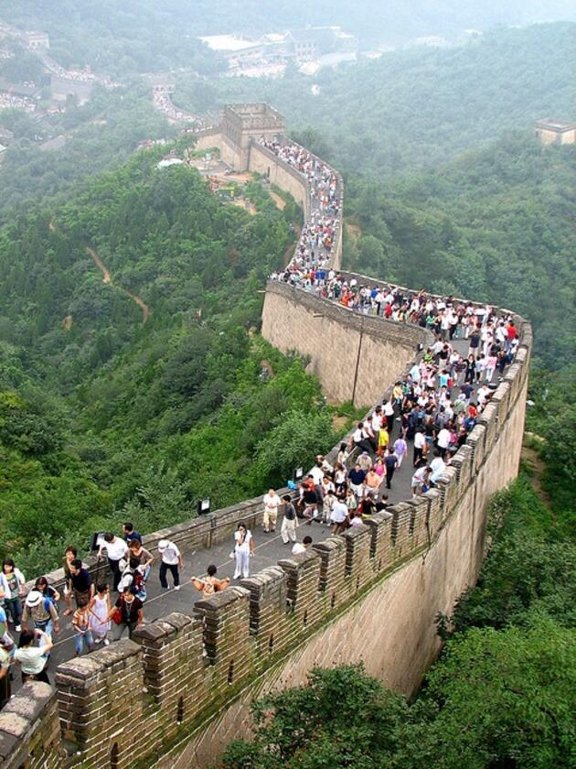
ÇİN SEDDİ (ÇİN HALK CUMHURİYETİ)
Po körfezinin kıyısında başlayan Çin Seddi, Pekin'in kuzeyinden geçip batıya, Huang-Ho nehrini ikiye bölerek de güneybatıya ulaşmaktadır.
Tarih boyunca birçok farklı isimle anılmıştır. 19. yüzyıl sonlarına doğru "Çin Seddi" ismini almıştır.
Çin Seddini dolaşabilmek için turizme açık olan 3 kapıdan birisini tercih etmek gerekmektedir. Badaling, Mu Tian, Simatai isimli kapılardan giriş yaparak seddin farklı bölümlerini dolaşabilmek mümkündür.
COG 435 - UZAK DOĞU

Slide 4
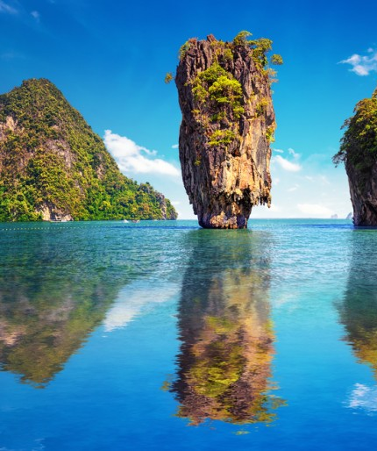
PHUKET ADASI (TAYLAND)
Tayland’daki en büyük ve de en turistik ada olan Phuket adası, güney Tayland’da Andaman denizi kıyısında bulunmaktadır. Anakaraya küçük bir köprü ile bağlı olan ada, gerek doğal güzellikleri, gerek su altı zenginlikleri, gerekse renkli gece hayatı ile turistleri yıllardır bir mıknatıs gibi kendine çekmektedir.
COG 435 - UZAK DOĞU

Slide 5
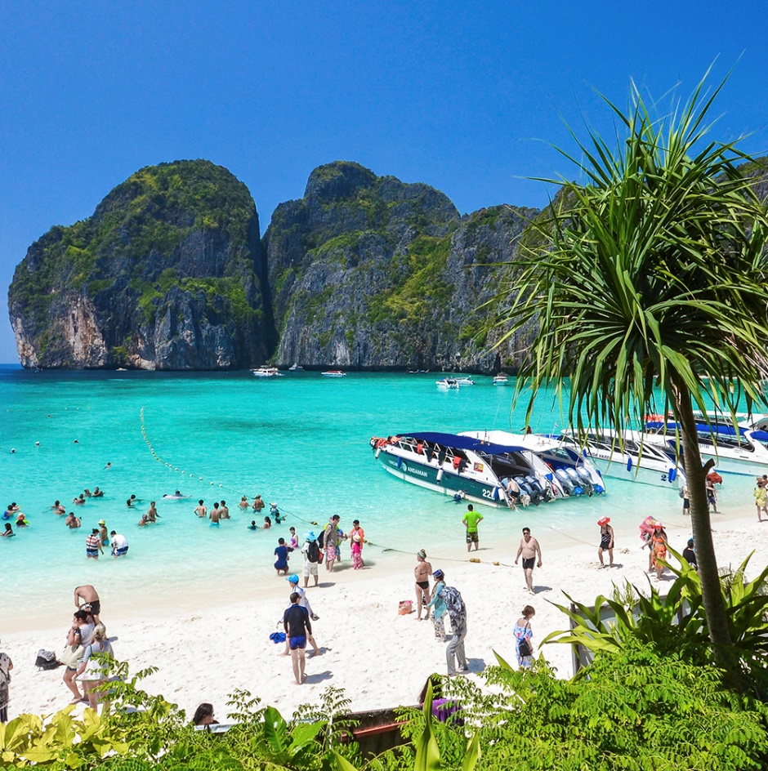
PATTAYA
Tayland'ın başkenti Bangkok'un yaklaşık 150 km doğusunda ve Tayland Körfezi’nin kıyısında yer alan Pattaya, ülkenin en önemli turizm merkezlerinden birisidir."Pattaya"nın kelime anlamı “Güney Batı Muson Rüzgarı”dır. Her yıl yaklaşık 5 milyon turisti ağırlayan şehirdeki "Walking Street" şehrin merkezi olup, gece hayatının da kalbi niteliğindedir.
COG 435 - UZAK DOĞU

Slide 6
PALAWAN (FİLİPİNLER)
Ada geniş alana yayılan vahşi yaşamı, doğayla iç içe bulunan dağları ve beyaz kumsallarıyla her yıl çok sayıda turisti ağırlamaktadır.
Palawan adası Linapacan adaları arasında en büyük olmasının yanında en ünlüsüdür.
COG 435 - UZAK DOĞU

Slide 7
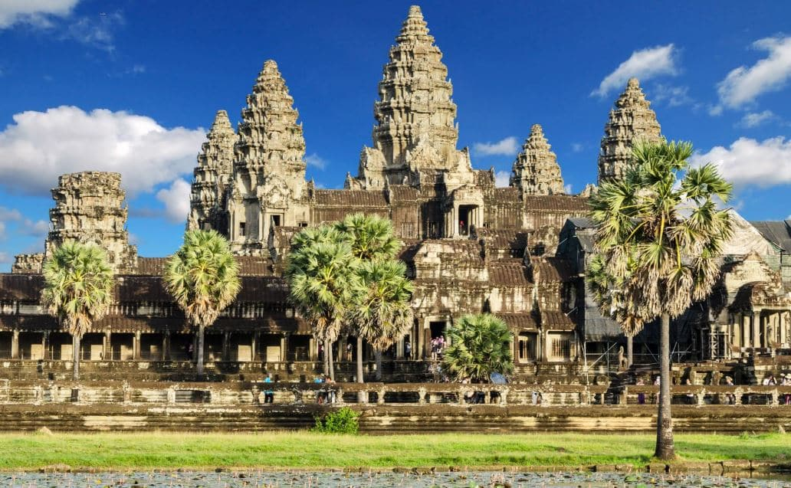
SIEM REAP (KAMBOÇYA)
Her yıl milyonlarca turistin ziyaret ettiği Angkor Vat Tapınakları'na 5 kilometre mesafede bulunmaktadır. Fransız sömürgesi döneminden kalma binalar, dükkanlar ve iş merkezleri bu alanda bulunmaktadır.
Kamboçya'nın önemli turistik merkezi olan şehir, 12. yüzyılda inşa edilmiş Angkor Vat için bir kapı vazifesi görür.
Tapınaklar bölgesinin 1992 yılında Dünya Kültür Mirası Listesi'ne dahil edilmesiyle şehrin turizm potansiyeli büyümüştür.
COG 435 - UZAK DOĞU

Slide 8
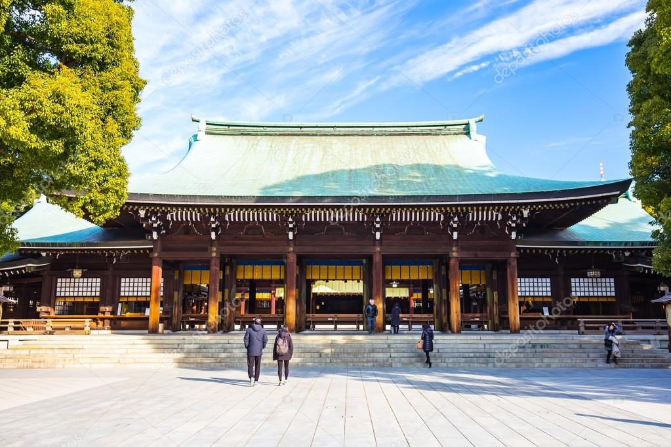
MEİJİ TAPINAĞI (JAPONYA)
Japonya'nın başkenti Tokyo'da İmparator Meiji ve eşi İmparatoriçe Shoken'in ilahlaştırılan ruhlarına adanmış bir Şinto tapınağıdır. 1915'te yapımına başlanan ve 1920 yılında tamamlanan yüzyıllık mabet tipik bir imparatorluk tapınağıdır. Geleneksel Japon Nagare-zukuri mimari sitiliyle oluşturulan tapınağın yapımında bakır kullanılmıştır. Orijinal bina II. Dünya Savaşı esnasında gerçekleşen hava saldırılarında tahribata uğramıştır. Tapınak 1958 yılında gerçekleştirilen çalışmalarla aslına uygun olarak restore edilmiştir.
COG 435 - UZAK DOĞU

Slide 9
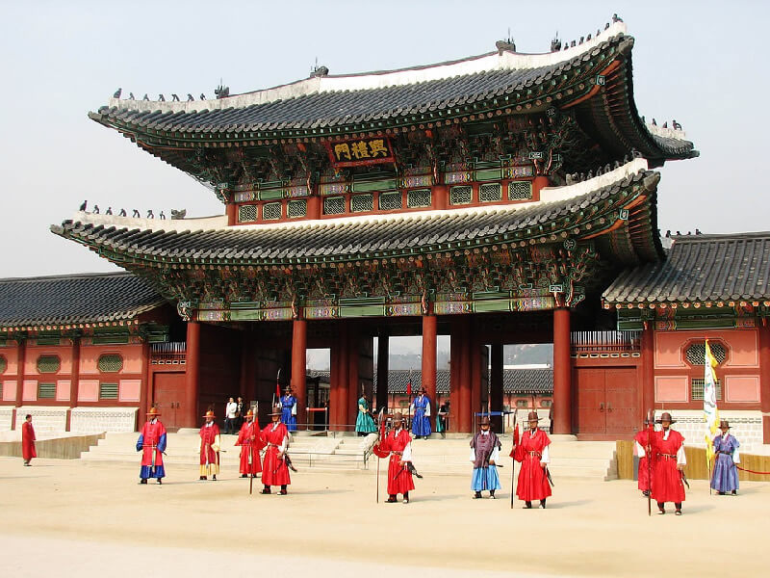
GYEONGBOKGUNG SARAYI
Seul şehrinin merkezinde bulunan Gyeongbokgung Sarayı, UNESCO Dünya Kültür Mirası Listesi’nde yer alan önemli bir turist çekim merkezidir.
Ana etkinlik ise Kraliyet Muhafızlarının Nöbet Değişimi Seremonisi’dir.
COG 435 - UZAK DOĞU

Slide 10
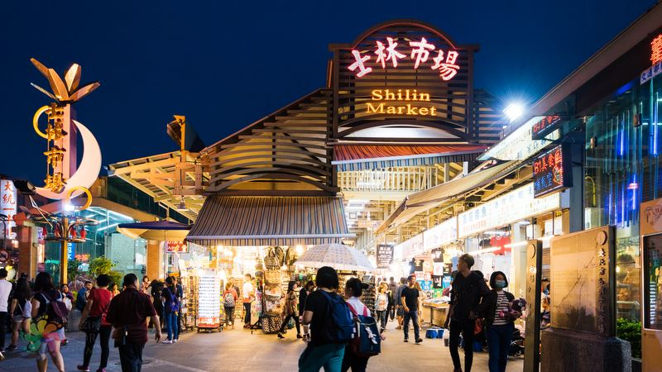
GYEONGBOKGUNG SARAYI
Shilin Gece Pazarı her türden yiyecek ve ürün satan satıcılarla dolu sayısız sokaktan oluşmaktadır.
Shilin Gece Pazarı da kısa sürede Taipei‘nin en büyük ve kalabalık gece pazarı haline gelmiştir.
2002’ye kadar orijinal binasında kalan pazar, binanın yıkılması gerektiği için 2002’de geçici yapılara taşınmıştır. 2012’de ise Shilin Pazarı‘nın yeni binası halka kapılarını açmıştır.
COG 435 - UZAK DOĞU

